Slide 1
第二篇
非电类执行器

Slide 2
目录
第六章 执行器
第一节 概述
第二节 执行器发展状况
第七章 阀门
第一节 阀门概述
一、阀门的分类
二、阀门的主要技术性能
三、阀门的编制方法
四、阀门的标准代号

Slide 3
第六章 执行器
第一节 概述
一、执行器的作用：在自动控制系统中，接受控制器的控制信号，自动地改变操作变量，达到对被控参数（如温度、压力、液位等）进行调节到设定值的目的。使生产过程按预定要求正常运行。执行器能否正常工作将直接影响自动控制系统的安全性和可靠性。
Notes:
针对气动执行器

Slide 4
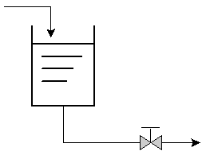
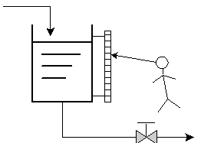
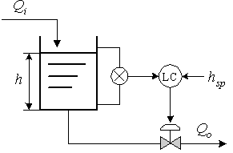
液位控制问题
（1）基本问题
（2）手动控制
（3）自动控制
Notes:
以液位控制问题为例

Slide 5
闭环系统
干扰作用
偏
差
控制器
输出
操纵
变量
给定值
被控变量
控制器
控制阀
对象
X
e
y
比较
机构
z
测量值
测量元件
变送器

Slide 6
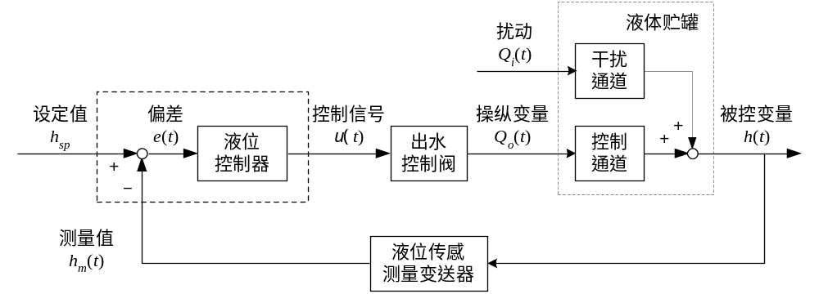
液位控制系统的组成与方块图
自动控制
传感测量器：液位计+人眼
控制器：大脑
执行机构：手+手动阀
手动控制

Slide 7
二、执行器的构成：执行器由执行机构和调节机构组成。执行机构是产生推力或位移的部分，调节机构是指直接改变能量或物料输送量的装置，通常称为调节阀或阀门。
应说明的是，在电动执行器中执行机构和调节阀基本是可分的两个部分，在气动执行器中两者是不可分的，是统一的整体。

Slide 8
执行器由执行机构和控制（调节）机构两个部分构成
控制信号P_{O}
F → l
流通截面积
执行机构
调节机构
I_{O}
M→θ
操纵变量的流量
执行机构——根据控制信号产生推力(薄膜、活塞、马达…)。
它是执行器的推动装置，它按控制信号的大小产生相应的推力F （或输出力矩M）和直线位移l（或角位移θ） ，推动调节机构作用
调节机构——是执行器的调节部分，即执行器的 开度发生变化，从而直接调节从阀芯、阀座之间流过的控制变量的流量
执行器还可以配备一定的辅助装置，常用的是阀门定位器和手操机构。阀门定位器利用负反馈原理改善执行器的性能，使执行器能按控制器的控制信号，实现准确定位。手操机构用于人工直接操作执行器，以便在停电或停气、调节器无输出或执行机构失灵的情况下，保证生产的正常运行。

Slide 9
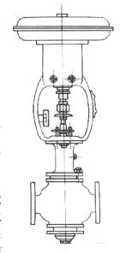
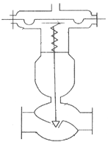
P_{O}
1
气动执行机构
2
3
6
4
调节机构
5
气动薄膜调节阀的外形和内部结构
1－薄膜 2－平衡弹簧 3－阀杆 4－阀芯 5－阀体 6－阀座

Slide 10
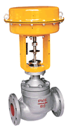
执行机构
调节机构

Slide 11
三、执行器的分类:按执行机构使用的工作能源分为三类气动执行器，电动执行器，液压执行器.
1）气动执行器是以压缩空气为能源的执行器。主要特点是：①输出推力大，②本质安全防爆，③维护方便，④便宜等。
缺点是需要压缩空气系统，灵敏度和精度差，滞后大，不宜远传（一般150m以内）。
2）电动执行器是以电为能源的执行器：主要特点是： ①能源取用方便，②便于集中控制，③停电时执行器保持原位不动，不影响设备安全，④灵敏度和精度高，⑤和电动控制仪表配合方便。
缺点是结构复杂，体积大，推力小，价格贵。
3)液动执行器以液体为能源的执行器：特点是： ① 推力最大，②抗偏离能力强，③运行平稳，④响应快
缺点是造价昂贵，体积庞大笨重，特别复杂和需要专门工程。

Slide 12
三种执行器的特点比较
比较项目 | 气动执行器 | 电动执行器 | 液动执行器
结构 体积 推力 配管配线 动作滞后 频率响应 维护检修 使用场合 温度影响 成本 | 简单 中 中 较复杂 大 狭 简单 防火防爆 较小 低 | 复杂 小 小 简单 小 宽 复杂 隔爆型才防火防爆 较大 高 | 简单 大 大 复杂 小 狭 简单 要注意火花 较大 高

Slide 13
第二节 执行器发展状况
一、调节阀智能化
随着我国许多工厂引进国外的先进技术，提高了原有的产品的性能，进一步标准化和系列化。
调节阀不论气动还是电动，都可以智能化，可以在执行机构上配以全电子式阀门定位器，用电子元件代替磁力马达，就可以进行简单的PID运算。全新的调节阀则把阀体、执行机构、电气转换定位器装在一起，还装有代为处理器的控制器、现场指示仪表及各种传感器整个控制回路集中在阀上，形成完整的现场智能控制系统。

Slide 14
智能阀适用如下场合：
1）实现最优控制，改善控制性能
2）控制要求严格，经常要改PID回路参数
3）大量程比的流量测量和控制
4）新建或改建位置空间不够，不能安装常规仪表

Slide 15
二、执行器数字化、智能化、通信化技术
自20世纪80年代中期以来，执行器已成功开发了高性能、高压、防空化、低噪声、耐磨、耐腐蚀等特殊的产品。为适应引入计算机网络技术的新型控制系统的要求，传统的4~20mA模拟信号正在向数字通讯的现场总线的控制模式改变。

Slide 16
1、气动执行机构的数字化和智能化
气动控制阀智能化、数字化的关键是由机械机构改为采用电子技术
2、电动执行机构的数字化和智能化
电动执行机构获得了快速发展，国内外一些厂商相继推出带现场总线通讯协议的智能电动执行器。

Slide 17
综上所述，机电一体化结构逐步代替组合式结构，智能化控制技术逐步代替纯电子控制技术，带通信技术功能的逐步取代不带通信技术的，数字控制方式逐步代替传统的模拟控制方式。
当智能电动执行器与现场总线连接时，智能执行器就成了现场总线系统中的一块“现场仪表”，这时，他不仅具有执行器功能，还具有控制、运算和通信等功能。

Slide 18
第七章 阀门
第一节 概述
阀门是流体管路的控制装置，其基本功能是接通或切断管路介质的流通，改变介质的流动方向，调节介质的压力和流量，是输送系统中的控制部件，具有截止、调节、导流、防止逆流、稳压、分流或溢流泄压等功能。

Slide 19
一、 阀门的分类
1、按驱动方式分类
按驱动方式分类分为自动阀门、驱动阀门和手动阀类：
(1) 自动阀是指不需要外力驱动，而是依靠介质自身的能量来使阀门动作的阀门。如安全阀、减压阀、疏水阀、止回阀、自动调节阀等。
(2) 动力驱动阀：动力驱动阀可以利用各种动力源进行驱动。分为电动阀、气动阀、液动阀等。电动阀：借助电力驱动的阀门。气动阀：借助压缩空气驱动的阀门。液动阀：借助油等液体压力驱动的阀门。
此外还有以上几种驱动方式的组合，如气-电动阀等。
(3) 手动阀：手动阀借助手轮、手柄、杠杆、链轮，由人力来操纵阀门动作。当阀门启闭力矩较大时，可在手轮和阀杆之间设置齿轮或蜗轮减速器。必要时，也可以利用万向接头及传动轴进行远距离操作

Slide 20
2. 按作用和用途分类
（1）截断类：如闸阀、截止阀、旋塞阀、球阀、蝶阀隔膜阀等。其作用是接通或截断管路中的介质。
(2) 止回类：如止回阀，其作用是防止管路中的介质倒流、防止泵及驱动电机反转，以及容器介质的泄漏。
(3) 安全类：如安全阀、防爆阀、事故阀等。作用是防止管路或装置中的介质压力超过规定数值，从而达到安全保护的目的。
(4) 调节类：如调节阀、节流阀和减压阀，其作用是调节介质的压力、流量等参数。
(5) 分流类：如分配阀、三通阀、疏水阀。其作用是分配、分离或混合管路中的介质。
(6）真空类：如真空球阀、真空挡板阀、真空充气阀、气动真空阀等。其作用是在真空系统中，用来改变气流方向，调节气流量大小，切断或接通管路的真空系统元件
(7）特殊用途类：如清管阀、放空阀、排污阀、排气阀、过滤器等。排气阀是管道系统中必不可少的辅助元件，广泛应用于锅炉、空调、石油天然气、给排水管道中。往往安装在制高点或弯头等处，排除管道中多余气体、提高管道路使用效率及降低能耗。

Slide 21
3. 按公称通径分类
（1）小通径阀门：公称通径DN≤40mm
的阀门。
（2）中通径阀门：公称通径DN为50
～300mm的阀门。
（3）大通径阀门：公称阀门DN为350
～ 1200mm的阀门。
（4）特大通径阀门：公称通径
DN≥1400mm的阀门。

Slide 22
4. 按公称压力分类
(1)真空阀：指工作压力低于标准大气压的阀门。
(2)低压阀：指公称压力PN ≤1.6Mpa 的阀门。
(3)中压阀：指公称压力PN 为2.5Mpa、
4.0Mpa、6.4Mpa的阀门。
(4)高压阀：指工称压力PN 为10.0Mpa
～ 80.0Mpa的阀门。
(5)超高压阀：指公称压力 PN≥100.0Mpa
的阀门。
(6)过滤器：指公称压力PN 为1.0Mpa、1.6Mpa
的阀门

Slide 23
5、按介质工作温度分类
（1）高温阀——T＞450℃的阀门
（2）中温阀——120 ℃＜ T ＜450 ℃的阀门
（3）常温阀——-40 ℃＜T＜120 ℃的阀门
（4）低温阀——-100 ℃＜T＜-40 ℃的阀门
（5）超低温阀——T＜-100 ℃的阀门

Slide 24
6、按阀体材质分类
(1)非金属材料阀门 如陶瓷阀门、玻璃钢阀门、塑料阀门
(2)金属材料阀门 如铜合金阀门、铝合金阀门、铅合金阀门、钛合金阀门铁阀门、碳钢阀门、低合金钢阀门、高合金钢阀门
(3)金属阀体衬里阀门 如衬铅阀门、衬塑料阀门、衬搪瓷阀门

Slide 25
7、按与管道的连接方式分类
(1)螺纹连接阀门：阀体带有内螺纹或外螺
纹，与管道螺纹连接。
(2)法兰连接阀门：阀体带有法兰，与管道法
兰连接。
(3)焊接连接阀门：阀体带有焊接坡口，与管
道焊接连接。
(4)卡箍连接阀门：阀体带有夹口，与管道夹
箍连接。
(5)卡套连接阀门：与管道采用卡套连接。
(6)对夹连接阀门：用螺栓直接将阀门及两头
管道穿夹在一起的连接形式。

Slide 26
8、按操纵方式分类
（1）手动阀门：借助手轮、手柄、杠杆或
链轮等，由人力来操纵的阀门
（2）电动阀门：用电动机、电磁或其他电气装置操纵的阀门
（3）液压或气压阀门：借助液体或空气的压力来操纵的阀门

Slide 27
9、按结构特征根据关闭件相对于阀座移动的方向分
（1）截门形：关闭件沿着阀座中心移动；如截止阀
（2）旋塞和球形：关闭件是柱塞或球，围绕本身的中心线旋转；如旋塞阀、球阀
（3）闸门形：关闭件沿着垂直阀座中心移动；如闸阀、闸门等
（4）旋启形：关闭件围绕阀座外的轴旋转；如旋启式止回阀等；
（5）蝶 形：关闭件的圆盘，围绕阀座内的轴旋转；如蝶阀、蝶形止回阀等
（6）滑阀形：关闭件在垂直于通道的方向滑动。如滑阀

Slide 28
10、按结构种类分
（1）旋塞阀、闸阀、截止阀、球阀：用于开启或关闭管道的介质流动
（2）止回阀：用于自动防止管道内的介质倒流
（3）节流阀：用于调节管道介质的流量
（4）蝶阀：用于开启或关闭管道内的介质。也可做调节用。
（5）安全阀：用于锅炉、容器设备及管道上，当介质压力超过规定数值时，能自动排出过剩介质压力，保证生产运行安全
（6）减压阀：用于自动降低管道及设备内压力。
（7）疏水器：用于蒸汽管道上自动排除冷凝水，防止蒸汽损失或泄漏。

Slide 29
11、按阀芯的动作形式分
（1）直行程式：阀杆带动阀芯沿直线运动的调节阀，如闸阀、截止阀、角座阀等。
（2）角行程式：阀芯按转角运动的调节阀，如球阀、蝶阀、旋塞阀等 。
以下就常用的调节阀结构及特点做一下介绍。

Slide 30
常用调节阀的结构
1）流体对阀芯的作用形式：流开与流闭
流开阀
流闭阀
2）阀芯的安装形式：正装与反装
正装：阀芯下移，流通截面积减小；
反装：阀芯下移，流通截面积增加。

Slide 31
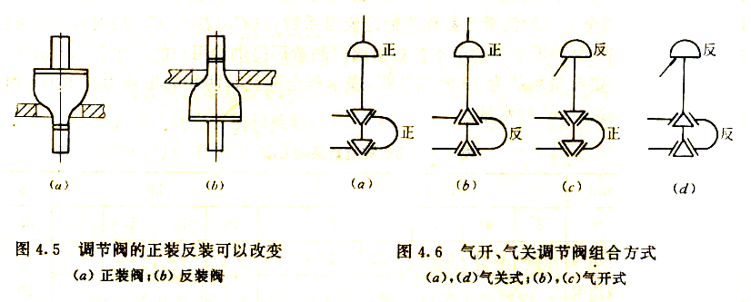
阀门中的柱式阀芯的正装与反装
正装阀
反装阀
阀芯下移时，阀芯与阀座间的流通截面积减小
阀芯下移时，阀芯与阀座间的流通截面积增大

Slide 32
阀芯结构图
对以下结构图的一些说明
1-阀杆 2-阀芯 3-阀座 4-下阀盖 5-阀体
6-上阀盖 7-阀轴 8-阀板 9-柔臂
10- 转轴 11-套筒

Slide 33
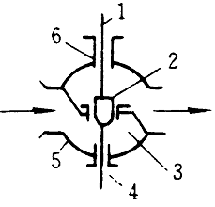
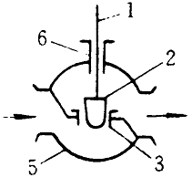
常用调节阀结构示意图及特点——直通单座调节阀
直通单座调节阀：
阀体内只有一个阀芯和一个阀座。
结构简单、泄漏量小（甚至可以完全切断）
允许压差小（双导向结构的允许压差较单导向结构大）。
双导向结构
它适用于要求泄漏量小，工作压差较小的干净介质的场合。在应用中应特别注意其允许压差，防止阀门关不死。
单导向结构

Slide 34
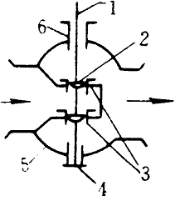
常用调节阀结构示意图及特点——直通双座调节阀
直通双座调节阀：
阀体内有两个阀芯和阀座 。
因为流体对上、下两阀芯上的作用力可以相互抵消，因此双座阀具有允许压差大
上、下两阀芯不易同时关闭，因此泄漏量较大的特点。
它适用于阀两端压差较大，泄漏量要求不高的干净介质场合，不适用于高粘度和含纤维的场合。
均为双导向结构

Slide 35
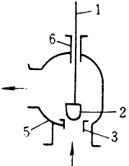
常用调节阀结构示意图及特点——角形调节阀
角形调节阀：
阀体为直角形
流路简单、阻力小，适用于高压差、高粘度、含有悬浮物和颗粒状物质的调节。
角形阀一般使用于底进侧出，此时调节阀稳定性好，
在高压差场合下，为了延长阀芯使用寿命，也可采用侧进底出。但侧进底出在小开度时易发生振荡。
角形阀还适用于工艺管道直角形配管的场合。

